Slide 1
Благоверный великий князь Дмитрий Донской (1350–1389)
© С.В. Перевезенцев, Т.В. Перевезенцева, 2024 г.

Slide 2
Какова роль благоверного князя Дмитрия Донского в русской истории?

Slide 3
Темы для обсуждения на «Круглом столе»
1. Духовные наставники благоверного князя Дмитрия Донского. Их роль в жизни и судьбе благоверного князя.
2. Изменения в Московском княжестве в годы правления благоверного князя Дмитрия Ивановича.
3. Причины политической борьбы Москвы и Твери в период правления благоверного князя Дмитрия Донского.
4. Причины обострения отношений Москвы с Литвой и Ордой в период правления благоверного князя Дмитрия Донского?
5. Куликовская битва – День воинской славы Русской земли. Духовное укрепление князя Дмитрия и его войска. «Московское государство родилось на Куликовом поле…» (В. О. Ключевский).
6. Историческая память о благоверном князе Дмитрии Донском.

Slide 4
Правила выступления на «Круглом столе:
1. Избегайте общих фраз − ориентируйтесь на поставленный вопрос.
2. Умейте слушать.
3. Будьте активны в беседе.
4. Не допускайте оскорбительных замечаний в адрес собеседника.

Slide 5
Русские княжества в XIV веке

Slide 6
Московские и тверские князья

Slide 7
Русская земля и ее соседи

Slide 8
Великий князь Дмитрий Иванович (1350–1389)
Из «Титулярника» 1672 г.

Slide 9
Митрополит Алексий (1292–1378)

Slide 10
Князь Дмитрий и митрополит Алексий

Slide 11
Московский Кремль при Дмитрии Донском

Slide 12
Чудов монастырь в Московском Кремле

Slide 13
Великие князья литовские
Князь Ольгерд (1296–1377)
Князь Ягайло (? – 1434)

Slide 14
Темник Мамай
(? – 1380)

Slide 15
Гибель русского войска на реке Пьяне (1377 г.)
Лицевой летописный свод. XVI в.

Slide 16
Бегство монголов на реке Воже (1378 год)
Лицевой летописный свод. XVI в.

Slide 17
Сбор русских ратей в Коломне
Лицевой летописный свод. XVI в.

Slide 18
Благословение Сергия Радонежского
Лицевой летописный свод. XVI в.

Slide 19
Благословение Сергия Радонежского

Slide 20
Александр Пересвет и Андрей Ослябя

Slide 21
Переправа через Дон

Slide 22
Куликово поле

Slide 23
Дмитрий Донской. Объезд перед Куликовской битвой
Лицевой летописный свод. XVI в.

Slide 24
Куликовская битва. Схема сражения

Slide 25
«Чтобы ты, господине, таки пошел, а поможет ти Бог и Троица»

Slide 26
Бой инока Пересвета

Slide 27
Битва на поле Куликовом

Slide 28
Битва на поле Куликовом

Slide 29
Засадный полк на поле Куликовом

Slide 30
Поле Куликово после битвы
Лицевой летописный свод. XVI в.

Slide 31
Монастыри и храмы, основанные в память героев Куликовской битвы
Памятник на Куликовом поле
Храм Всех святых на Кулишках в Москве

Slide 32
Монастыри и храмы, основанные в память героев Куликовской битвы
Храм Рождества Пресвятой Богородицы
в Старом Симонове в Москве
Храм Рождества Пресвятой Богородицы
на Сенях при кремлевских покоях

Slide 33
Монастыри и храмы, основанные в память героев Куликовской битвы
Георгиевская церковь в Коломенском в Москве
Рождественский монастырь в Москве

Slide 34
Осада и взятие Москвы Тохтамышем
Лицевой летописный свод. XVI в.

Slide 35
Памятник святым Евдокии Московской и Дмитрию Донскому с детьми

Slide 36
Усыпальница князя Дмитрия Донского в Архангельском соборе Московского Кремля

Slide 37
Историческая память

Slide 38
Танковая колонна «Дмитрий Донской» в годы Великой Отечественной войны

Slide 39
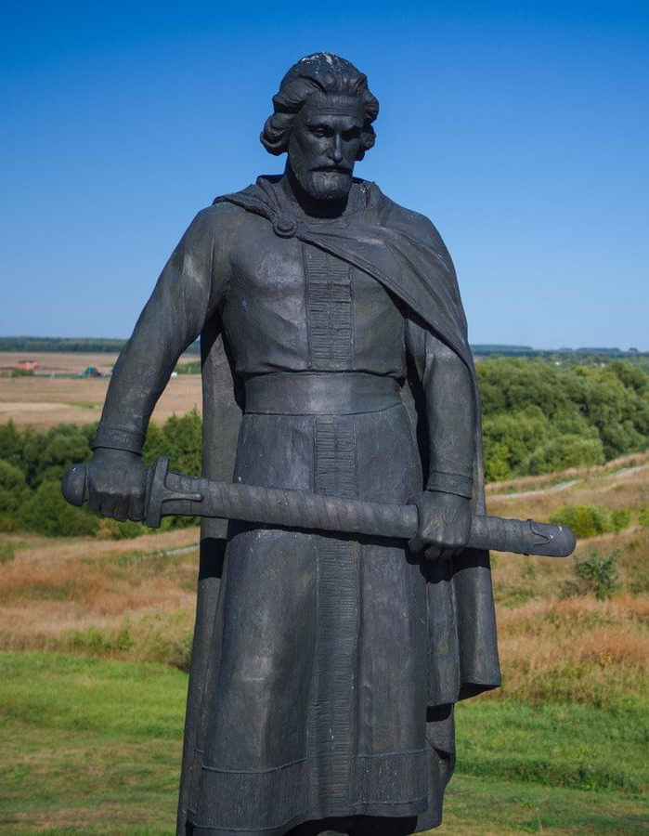
Памятники князю Дмитрию Донскому
В Москве
На Куликовом поле
В Коломне

Slide 40
Орден Святого Благоверного Князя Димитрия Донского

